Slide 1
ACTUACIONES EN CARRETERAS
Rosa Izquierdo
DIRECCION GENERAL DE CARRETERAS (DGC)
MINISTERIO DE FOMENTO

Slide 2

ACTUACIONES EN CARRETERAS. DGC
ESTADO DEL TRABAJO
EXISTE UN PROBLEMA REAL DE RUIDO
LAS FICHAS DE ACTUACION
PRIORIDAD EN LAS ACTUACIONES EN CARRETERAS: se trata de dar un criterio al decisor
TAREAS de la DIRECCION GENERAL DE CARRETERAS

Slide 3
ACTUACIONES EN CARRETERAS. ESTADO DEL TRABAJO
Se han elaborado los mapas estratégicos de ruido.
Aprobados provisionalmente, sometido a Información Pública.
De acuerdo con la normativa hay que elaborar el Plan de Acción, que debe centrarse:
ANÁLISIS DE LA SITUACIÓN ACTUAL Y PREVISTA :
ESTABLECIMIENTO DE OBJETIVOS DE CALIDAD ACÚSTICA :
POSIBLES ACTUACIONES:
PROGRAMA DE ACTUACIONES:
COSTE Y FINANCIACIÓN DE LAS ACTUACIONES:
Actualmente la Dirección General de Carreteras se encuentra en esta Fase de elaboración del Plan de Acción. Por tanto definiendo actuaciones y prioridades.
Los estudios elaborados, identifican ya potenciales zonas de actuación a incluir; es lo que denominamos las Fichas de Actuación.
este análisis se basa en los resultados de los mapas estratégicos de ruido, puede ser necesario recopilar más información (para tener datos más detallados)
ANALISIS DE LA SITUACIÓN
tener en cuenta que no siempre es posible alcanzar los objetivos más ambiciosos, pero no hay que descartar las actuaciones de mejora de la calidad del ambiente sonoro , y recuperación de puntos negros que incluyan medidas correctoras interesantes, aun cuando no se alcancen los valores límites exigidos.
ESTABLECIMIENTO OCA
parece lógico seleccionar aquellas más adecuadas y viables desde el punto de vista técnico y económico
POSIBLES ACTUACIONES
establecer un calendario con actuaciones lo más detalladas posibles y un sistema para el control y seguimiento de las mismas
PROGRAMA DE ACTUACIONES
para que un plan de acción sea real, no es suficiente con que sea una mera declaración de intenciones, debería especificar claramente las inversiones y compromisos económicos adoptados para su aplicación.
COSTE Y FINANCIACION DE LAS ACTUACIONES

Slide 4
ACTUACIONES EN CARRETERAS. EXISTE UN PROBLEMA REAL DE RUIDO
1. Necesidad de protección acústica si,
Se superan los objetivos de calidad acústica
Afecta a edificios sensibles.
2. Efectivamente se necesita protección acústica, nos planteamos:
VIABILIDAD: Se puede solucionar el problema con medidas reales
EFICACIA de la medida ¿Cuánta población beneficiada?
3.No hay una única fórmula para determinar prioridad

Slide 5
 | ALTERNATIVA 1 | ALTERNATIVA 2 | ALTERNATIVA 3
GRADO DE CONFLICTO ALTO 3 │ MEDIO 2 │BAJO 1
VIABILIDIDAD | Para evaluarla tener en cuenta: Dificultad técnica y constructiva Condiciones del entorno y de acceso Longitud mínima que garantice eficacia Necesidad de interrumpir pantallas por existencia de accesos Limitaciones geométricas y estructurales ALTO 3 │ MEDIO 2 │BAJO 1
EFICACIA | Establecer relación entre la población beneficiada y la población expuesta | En función de euros por persona beneficiada. Referencia: 3157euros/persona beneficiada
PRIORIDAD | grado de conflicto (C ) viabilidad de las medidas (V) Eficacia de las mismas. (E) P= 2C+V+E |  | GRADO DE CONFLICTO=PRIORIDAD
Criterios a tener en cuenta | Se valora población beneficiada en relación con la expuesta
Limitación en la altura de la efectividad de la pantalla Edificios con gran número de plantas Limitación de atenuación al aumenta la distancia al emisor | Mayor 2/3 expuesta Entre 1/3 y 2/3 expuesta Inferior a 1/3expuesta
ALTO 3 │ MEDIO 2 │BAJO 1
 | Euros/persona beneficiada
Grado de conflicto | <3157 | >3157
Alto | ALTA | ALTA
Medio | ALTA | BAJA
Bajo | BAJA | BAJA

Slide 6
 | ALTERNATIVA 1 | ALTERNATIVA 2 | ALTERNATIVA 3
GRADO DE CONFLICTO ALTO 3 │ MEDIO 2 │BAJO 1
VIABILIDIDAD | Para evaluarla tener en cuenta: Dificultad técnica y constructiva Condiciones del entorno y de acceso Longitud mínima que garantice eficacia Necesidad de interrumpir pantallas por existencia de accesos Limitaciones geométricas y estructurales Relación coste/eficacia ALTO 3 │ MEDIO 2 │BAJO 1
EFICACIA | Establecer relación entre la población beneficiada y la población expuesta | En función de euros por persona beneficiada. Referencia: 3157euros/persona beneficiada
PRIORIDAD | grado de conflicto (C ) viabilidad de las medidas (V) Eficacia de las mismas. (E) P= 2C+V+E |  | GRADO DE CONFLICTO=PRIORIDAD
CRITERIO COMUN para la evaluación del GRADO de CONFLICTO
Es el resultado de la combinación de dos criterios: población expuesta y edificios sensibles expuestos.
POBLACION EXPUESTA: Se resumirá en el siguiente indicador de población afectada:
  Se multiplica por un factor de 0,6 el Número de población expuesta a niveles de L_{n} entre 55 dB(A) y 65 dB(A).
  Se multiplica por un factor de 0,85 el Número de población expuesta a niveles de L_{n} entre 65 dB(A) y 75 dB(A).
  Se multiplica por un factor de 1 el Número de población expuesta a niveles de L_{n} superior a 75 dB(A).
El indicador de población afectada será la suma de estas tres cantidades.
EXISTENCIA DE EDIFICIOS SENSIBLES expuestos a niveles de ruido superiores al límite correspondiente
  Centros de enseñanza, 60 dB durante el día;
  centros sanitarios, 50 dB durante la noche
Para combinar estos criterios y asignar el GRADO DE CONFLICTO se seguirá la siguiente tabla:
Criterios a tener en cuenta | Se valora población beneficiada en relación con la expuesta
Limitación en la altura de la efectividad de la pantalla Edificios con gran número de plantas Limitación de atenuación al aumenta la distancia al emisor | Mayor 2/3 expuesta Entre 1/3 y 2/3 expuesta Inferior a 1/3expuesta
ALTO 3 │ MEDIO 2 │BAJO 1
 | Edificios sensibles afectados
Indicador población afectada | SI | NO
Mayor de 500 | ALTA | ALTA
Entre 200 y 500 | ALTA | MEDIA
Entre 100 y 200 | MEDIA | BAJA
 | Euros/persona beneficiada
Grado de conflicto | <3157 | >3157
Alto | ALTA | ALTA
Medio | ALTA | BAJA
Bajo | BAJA | BAJA

Slide 7
 | ALTERNATIVA 1 | ALTERNATIVA 2 | ALTERNATIVA 3
GRADO DE CONFLICTO ALTO 3 │ MEDIO 2 │BAJO 1
VIABILIDIDAD | Para evaluarla tener en cuenta: Dificultad técnica y constructiva Condiciones del entorno y de acceso Longitud mínima que garantice eficacia Necesidad de interrumpir pantallas por existencia de accesos Limitaciones geométricas y estructurales ALTO 3 │ MEDIO 2 │BAJO 1
EFICACIA | Establecer relación entre la población beneficiada y la población expuesta | En función de euros por persona beneficiada. Referencia: 3157euros/persona beneficiada
PRIORIDAD | grado de conflicto (C ) viabilidad de las medidas (V) Eficacia de las mismas. (E) P= 2C+V+E |  | GRADO DE CONFLICTO=PRIORIDAD
[1] Población beneficiada: se considera efectividad hasta distancias de unos 100m de la carretera.
Las pantallas benefician a solo un lado de la carretera (y solo a un porcentaje de la población presente, teniendo en cuenta la altura de las edificaciones presentes). El pavimento drenante beneficia a ambos lados.
Criterios a tener en cuenta | Se valora población beneficiada en relación con la expuesta
Limitación en la altura de la efectividad de la pantalla Edificios con gran número de plantas Limitación de atenuación al aumenta la distancia al emisor | Mayor 2/3 expuesta Entre 1/3 y 2/3 expuesta Inferior a 1/3expuesta
ALTO 3 │ MEDIO 2 │BAJO 1
 | Euros/persona beneficiada
Grado de conflicto | <3157 | >3157
Alto | ALTA | ALTA
Medio | ALTA | BAJA
Bajo | BAJA | BAJA

Slide 8
ACTUACIONES EN CARRETERAS. FICHAS DE ACTUACIÓN
MODELO DE FICHA RESUMEN
Incluye datos generales de localización y características de la UME en el tramo.
Plano de zona de conflicto (isófonas de indicador más desfavorable, en general Ln)
Plano de actuaciones: detalle de localización de actuaciones.
Los tipos de actuaciones a considerar son:
  Barreras acústicas
  Firme fonoabsorbente
  Reducción de la velocidad (indicando la velocidad actual)
  Actuaciones complejas (justificando el motivo, y no se les asignará prioridad)
  Otras
Se deben incluir descripciones de las zonas de actuación y de las características y dimensiones básicas de las actuaciones.
La eficiencia de la actuación debe ser estimada. Las pantallas benefician a solo un lado de la carretera (y solo a un porcentaje de la población presente, teniendo en cuenta la altura de las edificaciones presentes). El pavimento drenante beneficia a ambos lados. Se considera efectividad hasta distancias de unos 100 m de la carretera.
Se incluirá una valoración económica de la actuación.

Slide 9
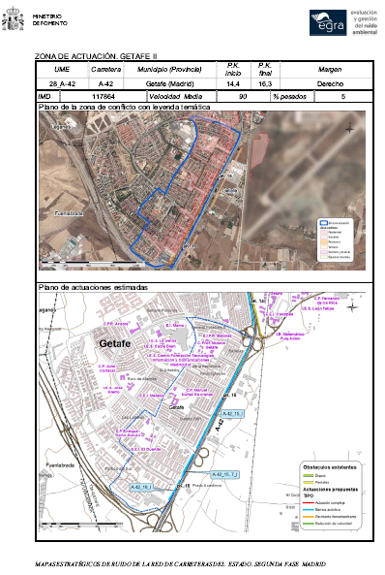
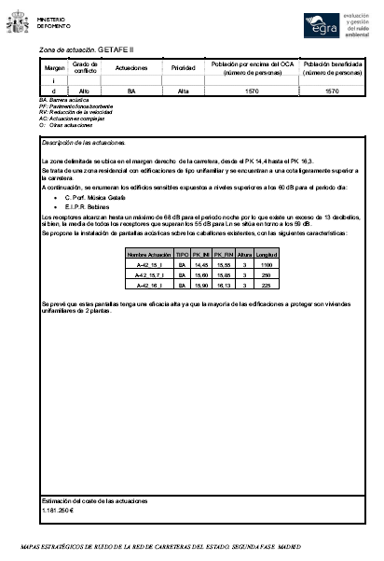
Se detecta el posible problema
Se establece una posible prioridad
Se cuantifica la población afectada
POBLACION QUE PODRIA BENEFICIARSE
Toda esta información es aproximada:
procede de los mapas estratégicos de ruido
Muy útil como apoyo para elaborar los PAR
Deberá ser revisada : llegar detalle suficiente a nivel de proyecto de actuación
Se estima el coste

Slide 10
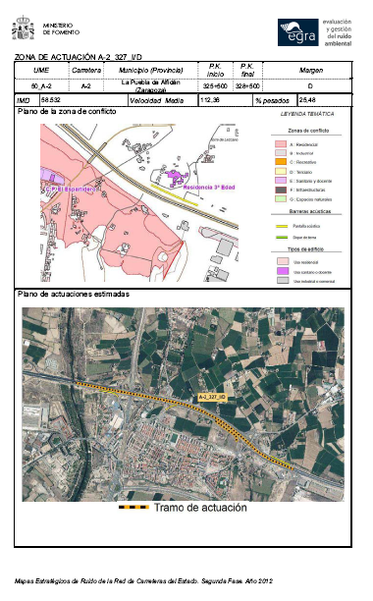
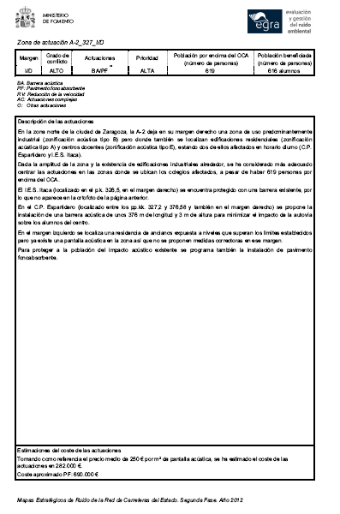
ACTUACIONES EN CARRETERAS. FICHAS DE ACTUACIÓN
El C.P Espartidero bastante alejado:
HABRÁ QUE PRECISAR EN UN ESTUDIO DE DETALLE
Nivel de ruido
Si mantenemos propuesta de pantalla
La eficacia es la misma

Slide 11
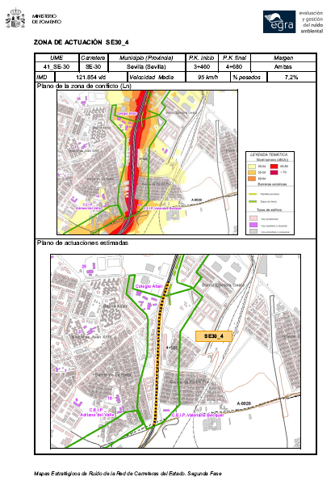
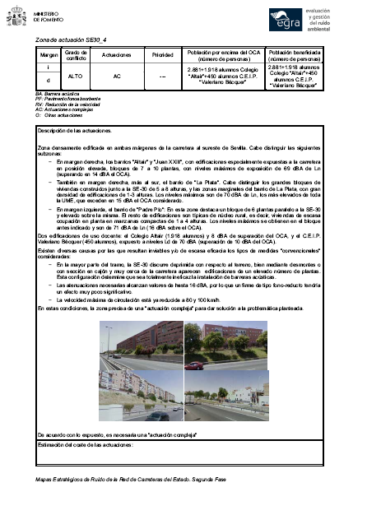
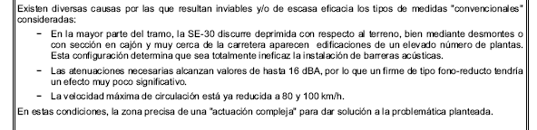
ACTUACIONES EN CARRETERAS. FICHAS DE ACTUACIÓN
Y antes de empezar a actuar esencial plantearse: ¿Es responsabilidad de la Dirección General de Carreteras? o bien el Urbanismo ha llegado más tarde, con lo cual sería responsabilidad del promotor. O bien, si hay más de una Administración implicada, se deduce la necesaria coordinación.

Slide 12
PRIORIDAD EN LAS ACTUACIONES EN CARRETERAS: se trata de dar criterios al decisor
1. OBJETIVO: REDUCIR EL RUIDO PARA CUMPLIR LOS OBJETIVOS DE CALIDAD AMBIENTAL
Objetivo muy amplio, deberemos tenerlo localizado y clasificado (grado de conflicto) para poder ir definiendo prioridades
2.Resolver el problema, al menos, en todas las zonas con CONFLICTO ALTO
3.COYUNTURA ACTUAL: escasa disponibilidad presupuestaria. La Dirección General de Carreteras se plantea:
  Necesidad de programación
  Tenemos que priorizar dentro de las zonas con conflicto alto
Optamos por comenzar por las medidas que sean más económicas por persona beneficiada. [1]
CON TODO ESTO nos hemos planteamos: ¿Qué estamos primando?
[1] Población beneficiada: se considera efectividad hasta distancias de unos 100m de la carretera.
Las pantallas benefician a solo un lado de la carretera (y solo a un porcentaje de la población presente, teniendo en cuenta la altura de las edificaciones presentes). El pavimento drenante beneficia a ambos lados.
Falta disponibilidad presupuestaria: nos ha llevado a buscar otras opciones.
Coordinación con la Dirección General de Tráfico: Pórticos de señalización variable asociado a un sonómetro: en función del momento del día (especialmente por la noche) Anunciar la necesidad de reducir la velocidad , asociada a estar superando los objetivos de calidad acústica
Soluciones más económicas por persona beneficiada [1]
BENEFICIAMOS
GRANDES POBLACIONES
Versus
POBLACIONES PEQUEÑAS
Debemos d
e reforzar otro tipo de medidas: SOLUCIONES ALTERNATIVAS:
Intentar priorizar: Campañas de rehabilitación de firmes con el fin de primar el extendido pavimento fonoabsorbente acompasado con campañas de conservación de firmes
Reducir la velocidad en determinados tramos

Slide 13
ACTUACIONES EN CARRETERAS. TAREAS de la DIRECCION GENERAL DE CARRETERAS
1.ESTABLECER CRITERIO COMÚN
Teniendo en cuenta que el Plan de Acción debe realizarse para 9780 km de carreteras de titularidad estatal, es necesario el trabajo con todas las Demarcaciones: nos va a facilitar el repaso de las fichas de actuación, aplicar el mismo criterio,etc.
La distribución de recursos debe tener en cuenta todas las actuaciones de la Red de Carreteras del Estado, homogeneizar los criterios de prioridad en los siete estudios, y a partir de ese punto actuar en función de la prioridad establecida según lo que hemos definido en la diapositiva anterior
2.PROMOVER LAS MEDIDAS PREVENTIVAS
Evaluaciones de Impacto Ambiental para nuevas carreteras: estas evaluaciones consideran la variable ruido desarrollando análisis acústicos que conllevan modelización y permiten, en fase de proyecto, analizar las medidas correctoras aplicables para la prevención de esta contaminación en la fase de proyecto.
Los informes de la Dirección General de Carreteras al planeamiento urbanístico deben incorporar :
  Obligación de elaborar estudios de determinación de los niveles sonoros esperables así como la obligación de establecer limitaciones a la edificabilidad o de disponer los medios de protección acústica imprescindibles en caso de superarse los umbrales establecidos en la Ley 37/2003, de 17 de noviembre, del Ruido. Prestando especial atención a las zonas con usos sensible
  Se recuerda que estos informes son vinculantes.

Slide 14
MUCHAS GRACIAS POR SU ATENCION
Rosa Izquierdo

